Slide 1
ПОКАЗАТЕЛЬНЫЕ УРАВНЕНИЯ
Урок алгебры в 11 классе

Slide 2
Если хочешь научиться плавать,
смело заходи в воду,
если хочешь научиться решать уравнения, решай их…
(по Пойа Д.)

Slide 3
Устная работа
Возрастающей или убывающей является
функция?

Slide 4
Укажите множество значений данных функций

Slide 5
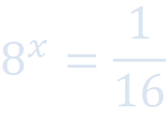
Решите уравнения
Приведение степеней к одному основанию
Графический метод
Вынесение общего множителя за скобки
Замена переменной
Приведение к однородному уравнению

Slide 6
Критерии оценки математического теста
7 – 8 заданий: «5»
5 – 6 заданий: «4»
3-4 задания: «3»
Менее 3 заданий: «2»

Slide 7
Работа в группах

